Slide 1
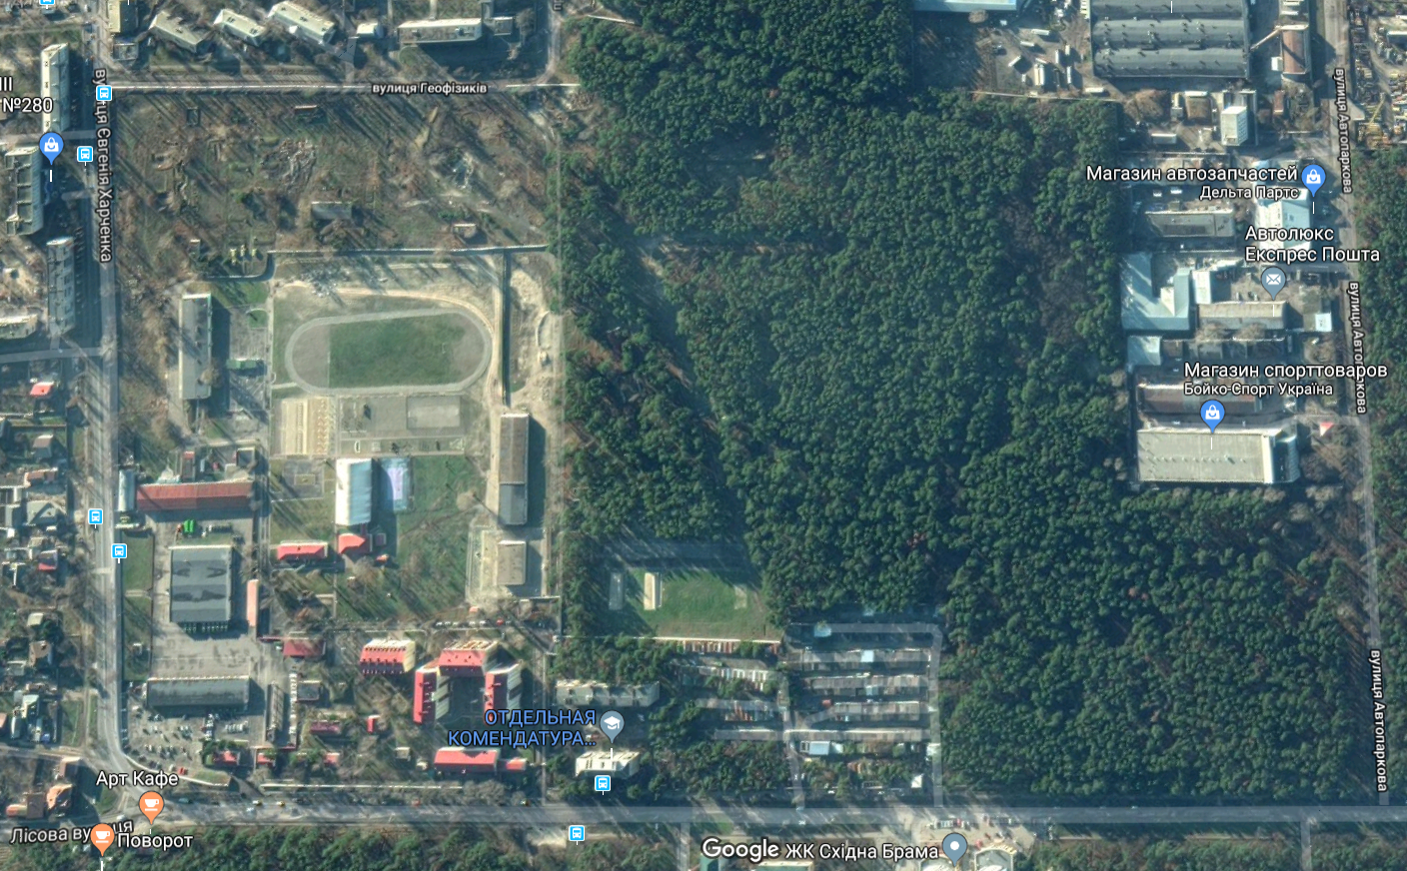
Додаток 6
до Інформації про проведення конкурсу з відбору
пропозицій щодо будівництва житла для військовослужбовців та членів їх сімей на
земельній ділянці у м. Київ
СХЕМА
перспективної розбудови території військового містечка по вул. Світлій, 6 у м. Києві
Будівництво службового житла - 3 дев’ятиповерхові секції на 159 квартир, за рахунок коштів державного бюджету, площа забудови 1,67 га
Перспективна ділянка забудови території в/ч 1498, орієнтовною площею 3,0 га у відповідності до ПКМУ від 06.07.2011 № 715

